Slide 1

Sistema de Información Universitario

Slide 2



Slide 3
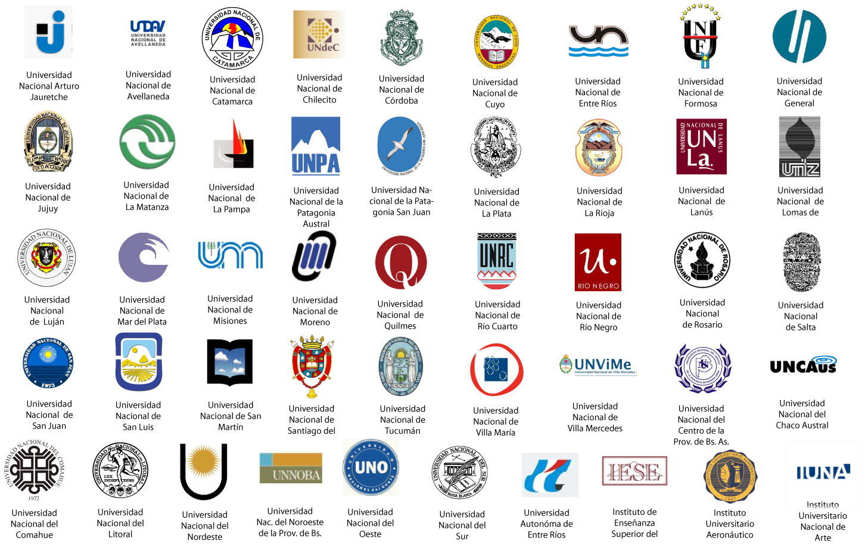

Instituto Universitario
del Ejército

Slide 4
Objetivos
El SIU-Mapuche es un sistema que lleva adelante la gestión de Recursos Humanos de manera integrada. Mantiene el legajo del empleado actualizado y constituye una base para obtener información útil para la organización.
Está basado en un legajo electrónico único, que es la fuente de información para:
Gestión de personal
Liquidación de haberes

Slide 5
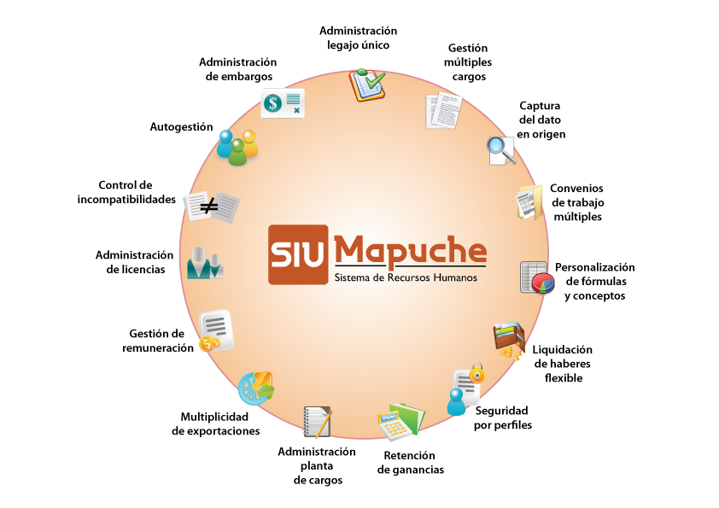
Incorporación de documentos digitales pensando en un futuro de despapelización

Slide 6





Legajos
Datos Personales
Datos Familiares
Curriculum
Estudios
Datos Anexos
Legajo Electrónico
Otras Actividades
Cargos
Antigüedad

Slide 7
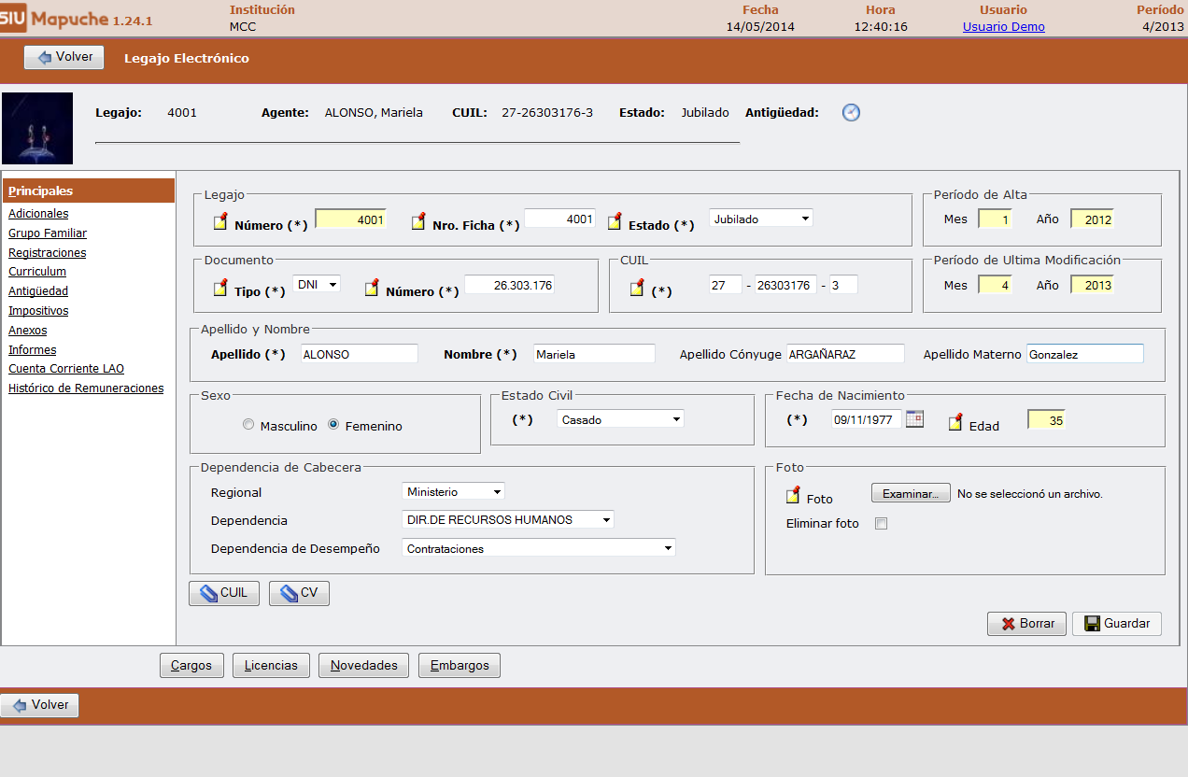

Legajos
El entorno gráfico del sistema es muy amigable y claro

Slide 8



Cargos
Categorías
Variantes
Licencias
Imputación
Encuadre Legal
Horas
Legajo Electrónico
Cargo 1
Carrera
Materia
Novedades
Frente a alumnos
Cargo N
Datos Anexos
Vigencia

Slide 9
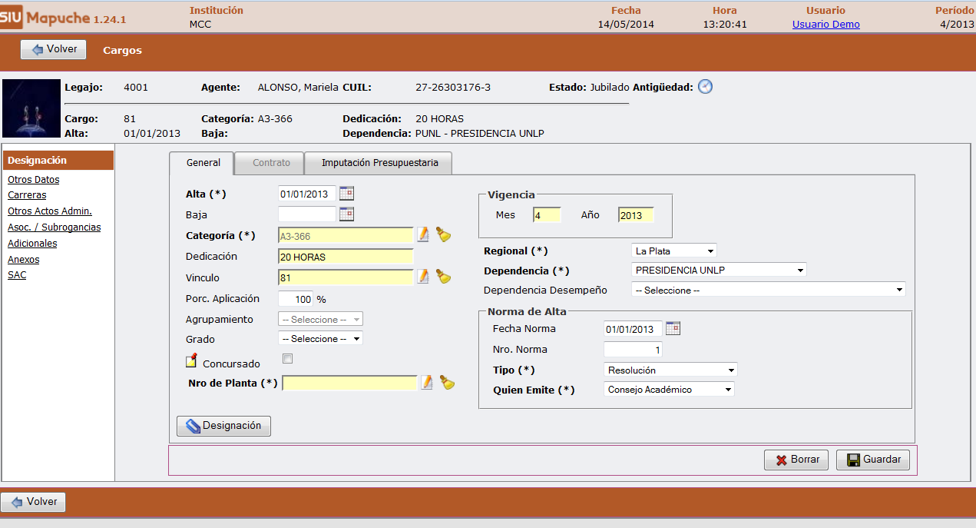

Cargos
Datos del legajo al cual se le está editando un cargo
Datos principales del cargo que se está editando

Slide 10
Liquidación
Definición de Conceptos
Asociar Conceptos a Grupos
Definir la Liquidación
LIQUIDAR
Acreditación
Recibo

Slide 11

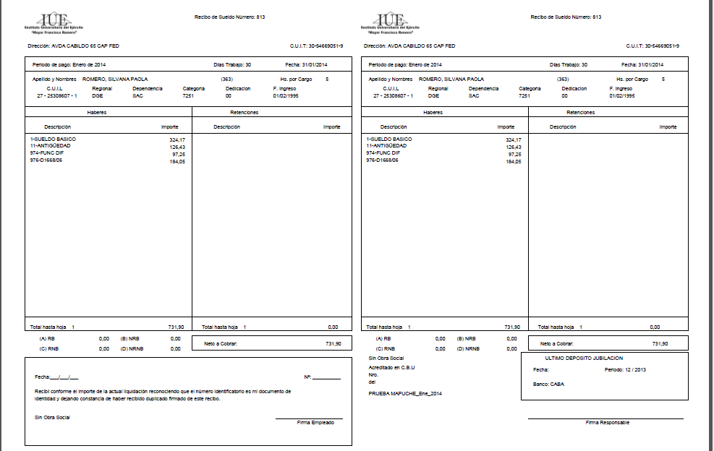


Slide 12
Reportes
Se obtienen a través:
  Del sistema
  De un desarrollo, propio del UNSJ, que permite personalizaciones y consultas via internet

Slide 13
Dudas / Consultas
www.siu.edu.ar

